Slide 1


E2-21级算法第二次练习赛
F题
讲题人： 董思尧

Slide 2

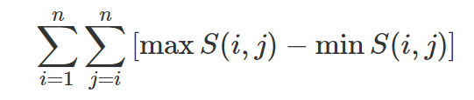
题目描述
给定一个长度为 n 的数组 a1,a2,…,an，你需要求解其中所有子数组的极差的和。
形式化地说，定义 S(l,r)（1≤l≤r≤n）表示 al,al+1,…,ar 这些元素所组成的集合，maxS表示集合 S 中的最大值，minS 表示集合 S 中的最小值。请你求解：

Slide 3
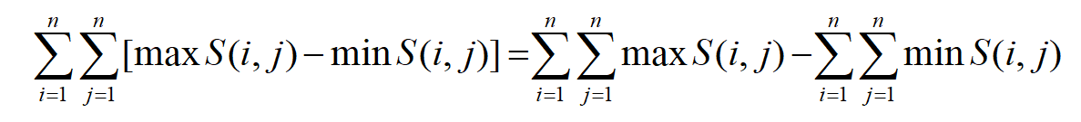
题解思路
1、求解转化
· 首先如果使用暴力求解，双重循环遍历数组，第二层循环每次记录最大最小值，时间复杂度是O(n^2)，超时无法通过。
· 转变一下思路，题目要求全部子数组的极差，可以分成极大值和极小值两部分：

Slide 4
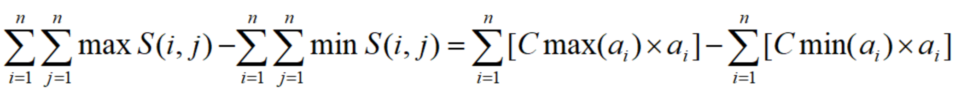
题解思路
1、求解转化
· 极大值极小值之差又可以转换为每个元素自身值与作为最大/最小的次数的乘积之差：
其中Cmax(ai)指元素ai在所有子数组中作为集合逻辑最大值的次数；
其中Cmin(ai)指元素ai在所有子数组中作为集合逻辑最小值的次数。

Slide 5
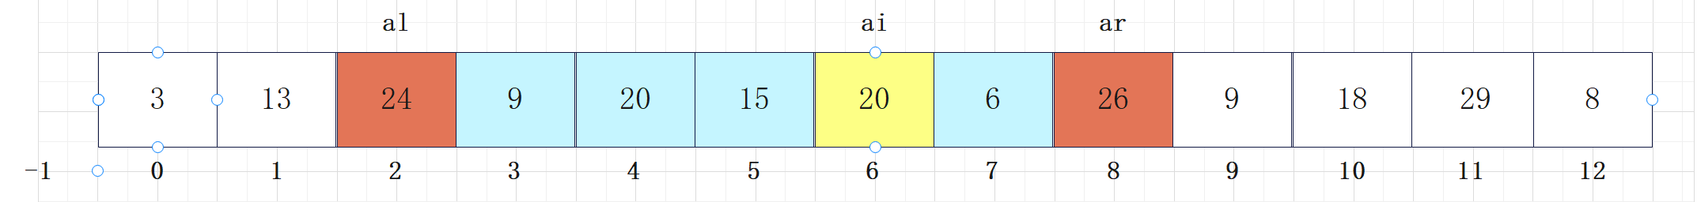
题解思路
2、最值次数的计算
· 为了保证子数组最大、最小元素唯一，定义逻辑小于：若ai < aj，或ai = aj且i < j，则ai逻辑大于aj。同理定义逻辑大于。
· 对于元素ai，以计算其作为子数组逻辑最大值的次数为例，需要找到在它之前出现的最近的逻辑大于它的元素al，以及在它之后出现的最近的逻辑大于它的元素ar。则元素ai作为子数组逻辑最大值的次数为 Cmax(ai) = (i - l) × (r - i)。

Slide 6
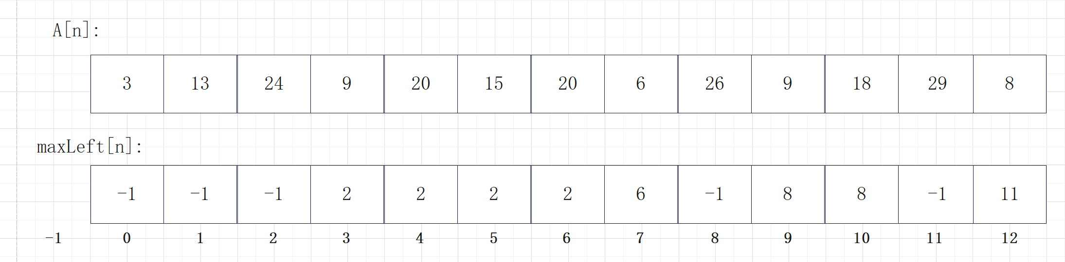
题解思路
3、单调栈的使用
· 使用单调栈的方法存储每个元素之前或之后出现的第一个比自身逻辑大或逻辑小的元素，一共需要遍历四次数组，并用四个数组minLeft[n]、minRight[n]、maxLeft[n]、maxRight[n]来存储坐标。

Slide 7
题解思路
4、维护单调栈的方法
· 以求解 maxLeft 为例，我们从左到右遍历整个数组 A。处理到 A[i] 时，我们执行出栈操作直到栈为空或者 A 中以栈顶元素为下标的数逻辑上大于 A[i]。
· 如果栈为空，那么 maxLeft[i] = -1，否则 maxLeft[i] 等于栈顶元素，然后将下标 i 入栈。
· maxRight，minRight，minLeft的构造同理。

Slide 8
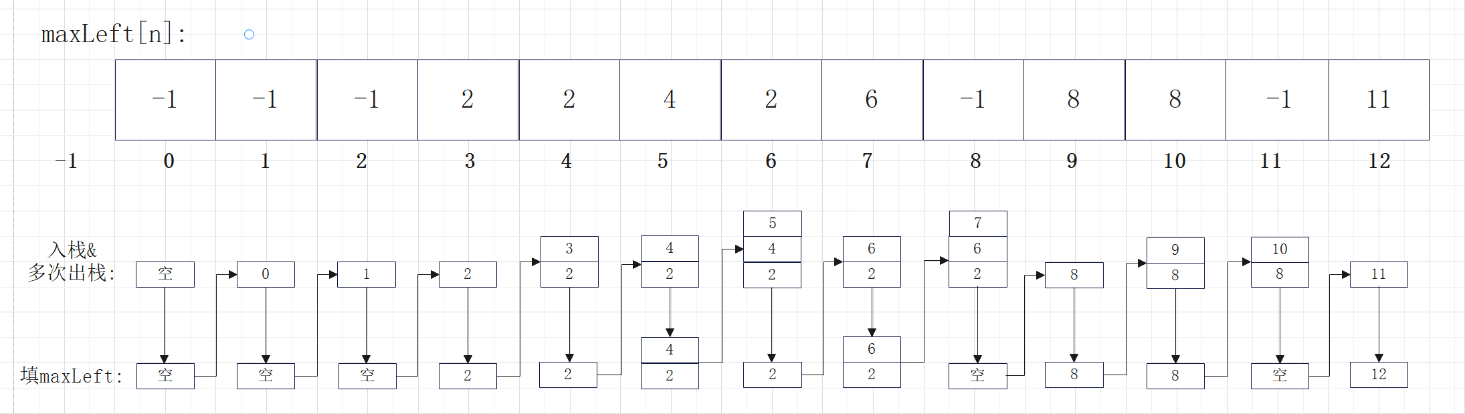
题解思路
4、维护单调栈的方法

Slide 9
题解思路
5、结果计算
· 最后遍历数组，对于ai分别计算其作为子数组最大、最小值为极差做出的贡献：
· 算法时间复杂度为O(n)

Slide 10
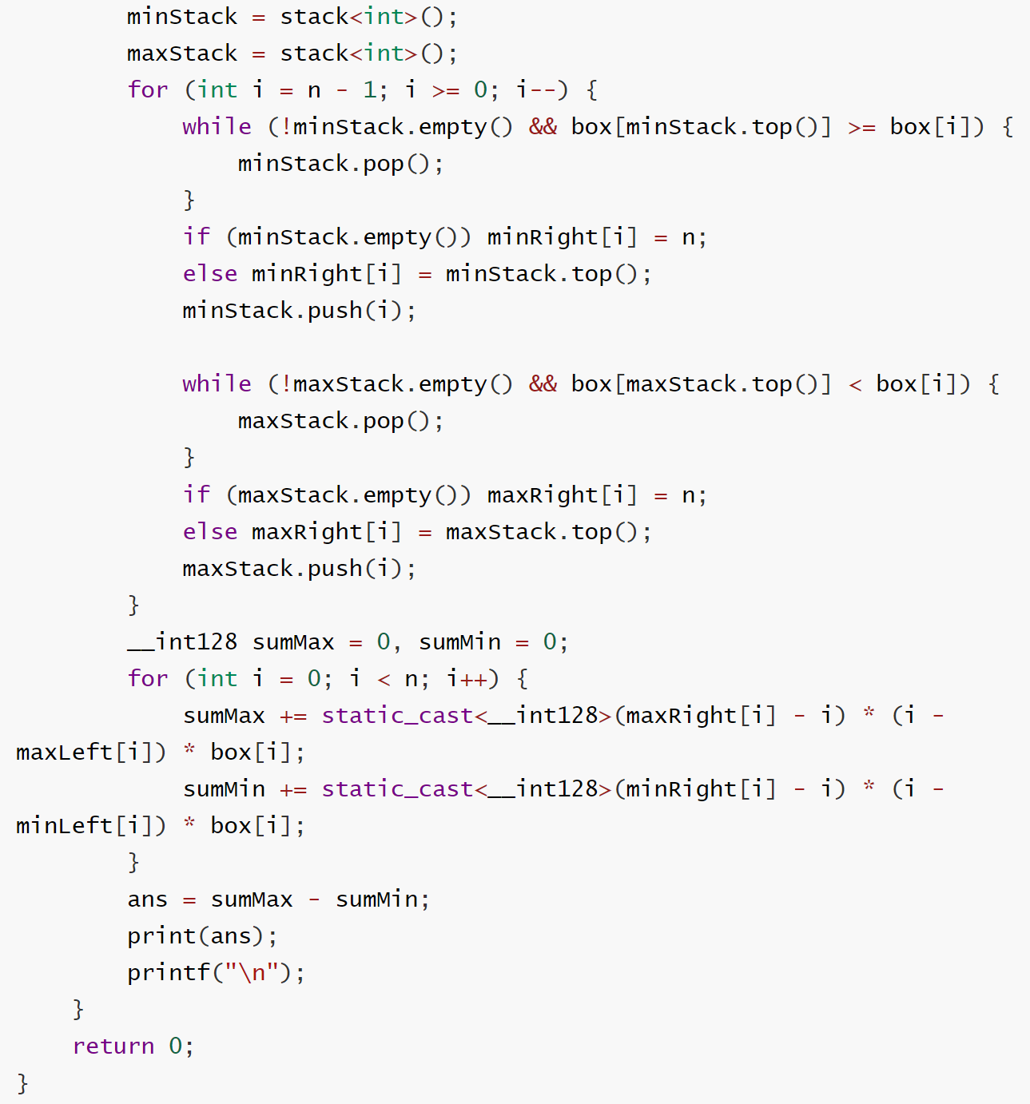
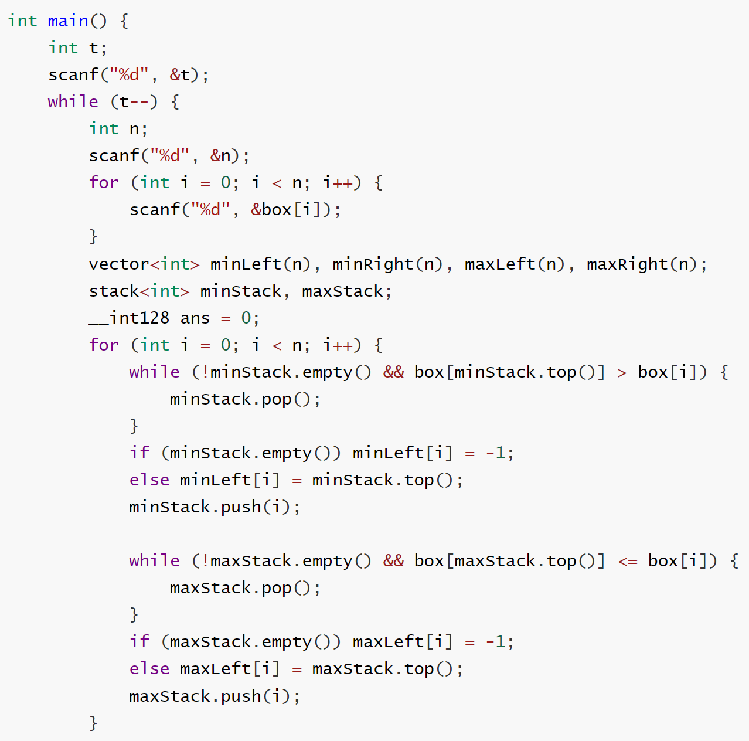
代码

Slide 11
谢谢观看
汇报人： 董思尧

